Slide 1

seok830621
RF 엔진 중간 보고 2022.11.11
5
off

Slide 2
기존 RF 엔진 알고리즘
seok830621
1.RSSI threshold 이상인 wifi로 Unique wifi , map 구성 => wifi hashmap, wifilist 생성
2. 한 걸음마다 wifi를 scan하여 wifi map과 비교
(wifi map의 unique wifi에 속하지 않는 wifi는 필터링
3. Map unque wifilist와 실시간 wifi가 동일하게 존재하는 동일 Unique wifi 수 && Map_RssI와 실시간 wifi RSSI의 차 비교
4. 설정한(파라미터) 공통 wifi 수, RSSI threshold를 만족하는 x,y좌표로 영역 축소
5
off

Slide 3
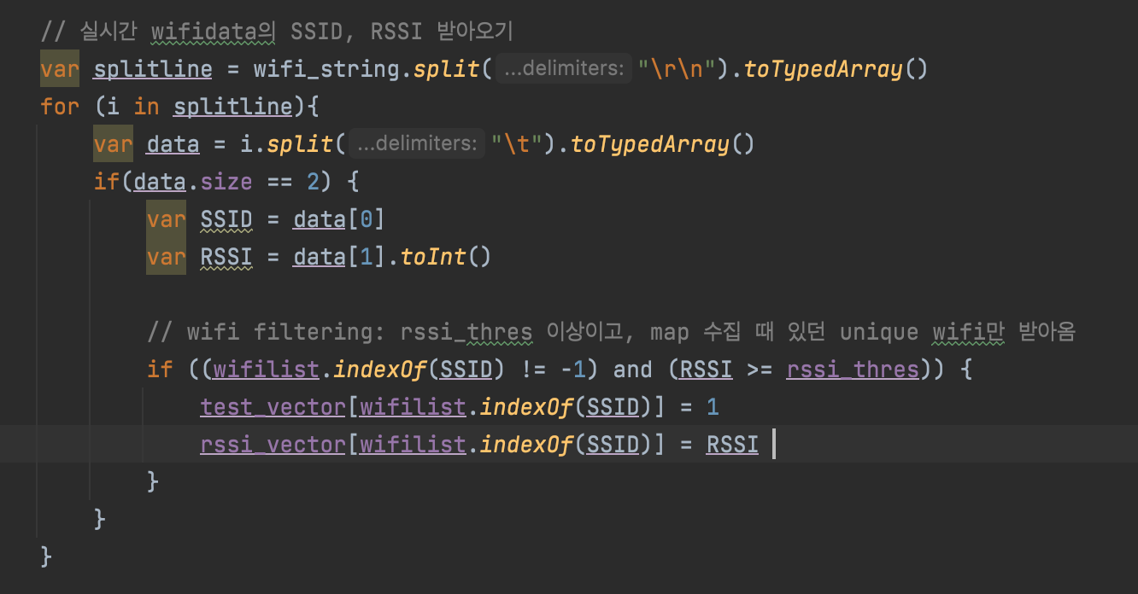
Case 1: wifi map에 수집되지 않은 wifi가 수집된 경우
seok830621
* 기존 방식 : 실시간 wifi를 받아올 때, map 수집된 wifi (unique wifi )와 동일한 wifi만 받게 필터링해줍니다 (map에 존재하는 wifi만 비교) * 발생되는 문제: 수집 wifi map에 따라 성능이 크게 좌지우지되는 문제가 발생합니다.
Wifimap에서 수집된 Unique wifi으로만 unique wifi 수, RSSI 강도 비교를 하기 때문에 wifi map이 어떻게 수집되느냐에 따라 축소율 및 성능이 크게 달라지게 될 것 같습니다. 따라서 장기적으로 보았을 때 안암역 결과와 같이 wifi map이 시간대에도 달라지는 것처럼 wifi map이 안정적이지 않아 시간대별로 wifi map을 수집하여 성능을 비교해본 후에 wifi map을 정해야한다는 문제나 시간대별로 성능 차 등의 문제가 예상됩니다.
5
Map_unique wifi에 존재하는 wifi만 비교
off

Slide 4
Case 2: wifi map에 수집된 Unique wifi가 수집되지 않은 경우
seok830621
wifi Map에 수집된 wifi가 수집되지 않은 경우에는 공통 unique wifi 수가 적어지게 되어 즉 비교군이 적어지게 되므로 영역 축소율이 낮아지게 되는 문제가 발생합니다.
5
off

